Slide 1
Cadena de Responsabilidad
Chain of Responsability
Daniel Contreras Peinado, Ana Martinez Taborda,
Jean Pedrozo Lázaro, Jerson Rodríguez Ramírez.

Slide 2
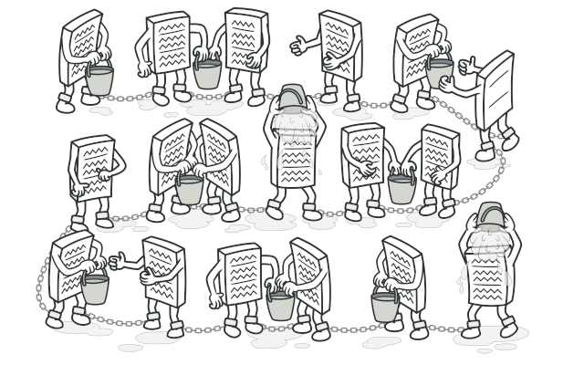
Qué es?
Es un patrón de diseño de comportamiento que permite pasar solicitudes a lo largo de una cadena de manejadores. Este patrón da la oportunidad de procesar la solicitud a más de un objeto, sin acoplar directamente el emisor de la solicitud con su receptor final.
En lugar de que un objeto maneje una solicitud de forma directa, la envía a través de una cadena de objetos hasta que uno de ellos la maneje. Cada objeto de la cadena decide si procesa la solicitud o la pasa al siguiente en la cadena.

Slide 3
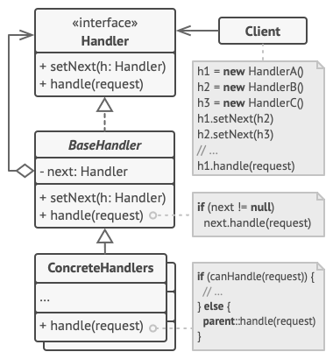
Estructura
Handler:
Declara la interfaz, común para todos los manejadores concretos. Usualmente contiene un único método para manejar solicitudes, pero a veces también puede tener otro método para establecer el siguiente manejador en la cadena.
ConcreteHandlers:
Los Manejadores Concretos contienen el código real para procesar las solicitudes. Al recibir una solicitud, cada manejador debe decidir si la procesa y, además, si la pasa a lo largo de la cadena.
BaseHandler:
El Manejador Base es una clase opcional donde puedes poner el código repetitivo común a todas las clases de manejadores.
Usualmente, esta clase define un campo para almacenar una referencia al siguiente manejador.

Slide 4
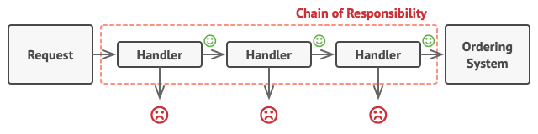
Cuando utilizarlo?
Ventajas
Puedes controlar el orden del manejo de solicitudes.
Puedes desacoplar las clases que invocan operaciones de las clases que realizan operaciones. (SRP)
Puedes introducir nuevos manejadores en la aplicación sin romper el código cliente existente. (OCP)
Cuando tienes múltiples objetos que pueden manejar una solicitud.
Cuando deseas una forma flexible de asignar responsabilidades.
Cuando quieres evitar acoplamientos fuertes entre objetos emisores y receptores.
Desventajas
La solicitud puede no ser manejada si ningún objeto está capacitado.
Puede ser difícil seguir el flujo de ejecución al depurar.

Slide 5
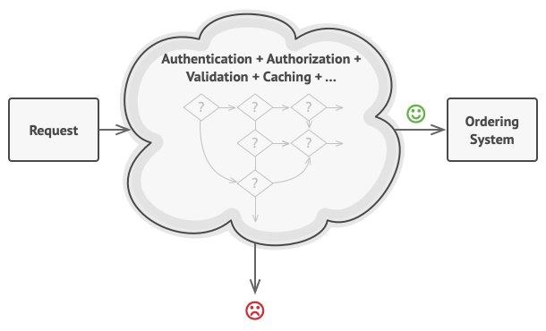
Problemas que resuelve
A veces no sabes quién exactamente debería manejar una solicitud. Y tal vez más de un objeto pueda hacerlo dependiendo de la situación.
Cuando una clase necesita que otra maneje una solicitud, tiene que conocerla directamente. Esto crea acoplamiento fuerte, lo que dificulta cambiar o extender la lógica.
Cuando hay múltiples condiciones para manejar algo, se tiende a usar if-else o switch, lo que hace el código difícil de mantener y escalar.
Modificar el flujo de manejo requiere tocar múltiples partes del código, lo que puede romper funcionalidades.

Slide 6
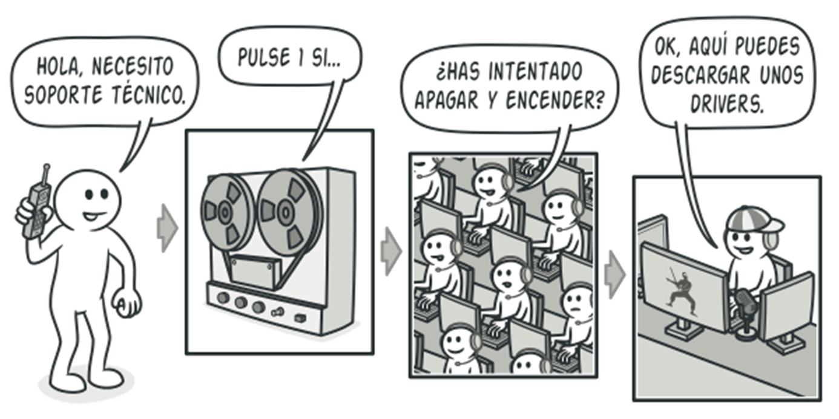
Analogía con el mundo real.

Slide 7
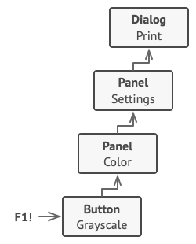
Casos de Uso comunes y realistas
Una aplicación web necesita ejecutar múltiples filtros antes de permitir el acceso a un recurso: autenticación, autorización, validación de token, etc.
Una empresa requiere distintos niveles de aprobación para gastos o vacaciones.
Cuando un usuario publica un comentario, debe pasar por filtros de contenido inapropiado, spam, insultos, etc.
Una tienda aplica múltiples descuentos en función del cliente, promociones y cupones.
Cuando un usuario llena un formulario, se deben hacer múltiples validaciones: email, contraseña, edad, campos obligatorios.
Un sistema de correo clasifica mensajes como spam, urgente, promoción, etc.

Slide 8
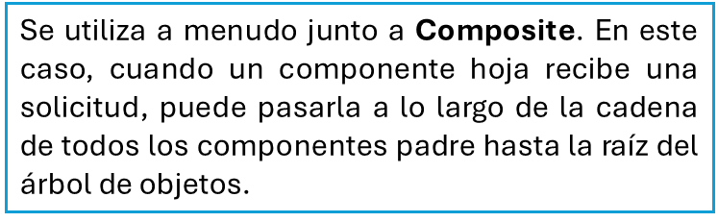
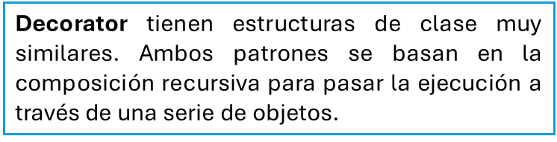
Relaciones con otros patrones.
Chain of Responsibility | Command | Mediator | Observer
Pasa una solicitud secuencialmente a lo largo de una cadena dinámica de receptores. | Establece conexiones unidireccionales entre emisores y receptores. | Elimina las conexiones directas entre emisores y receptores, forzándolos a comunicarse indirectamente. | Permite a los receptores suscribirse o darse de baja dinámicamente a la recepción de solicitudes.

Slide 9
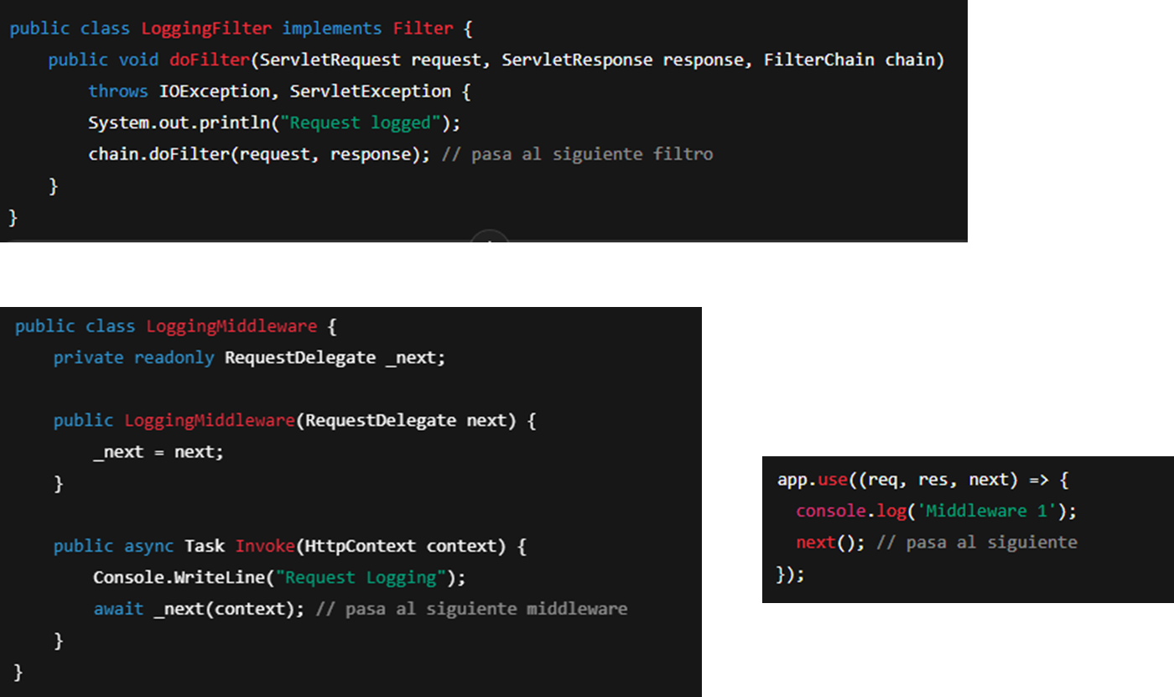
Implementación en algunos lenguajes y frameworks.
Spring Framework (Java)
Express.js (Node js)
ASP.Net Core (Microsoft C#)

Slide 10
CÓDIGO

Slide 11
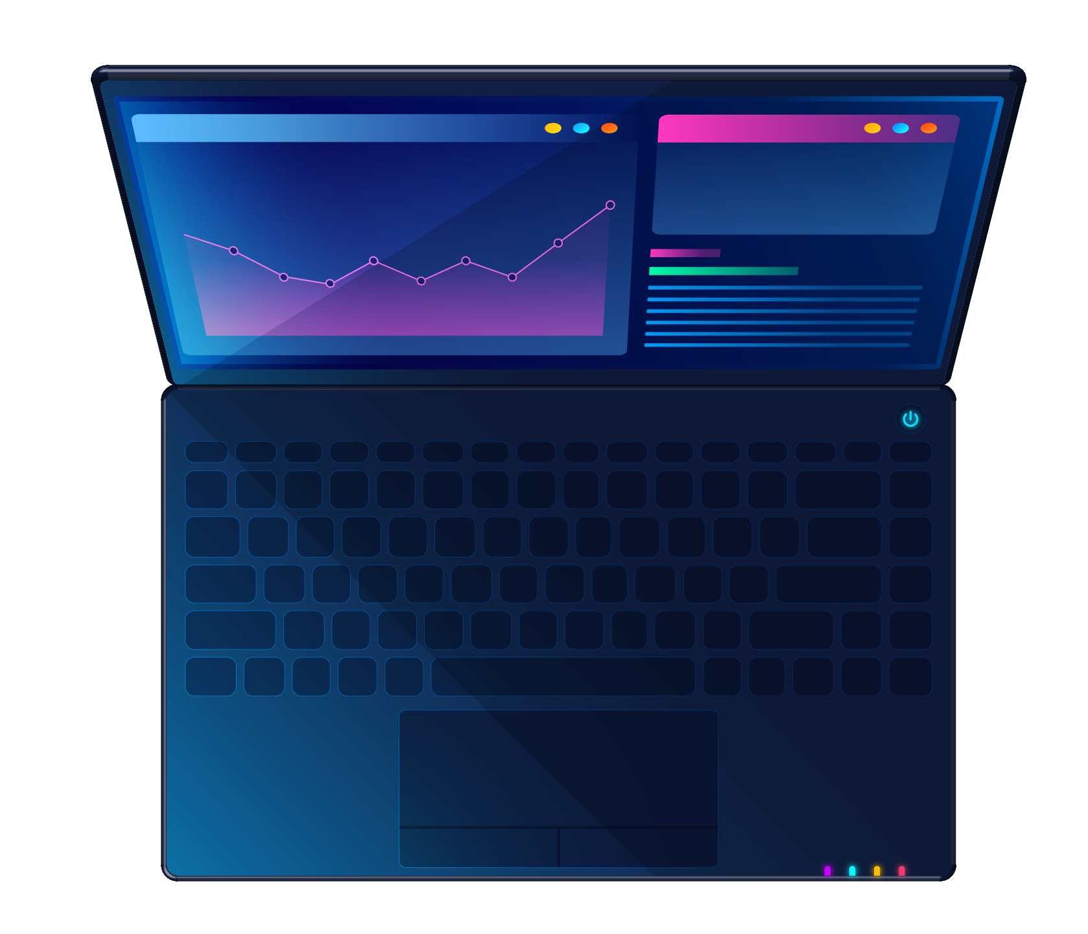
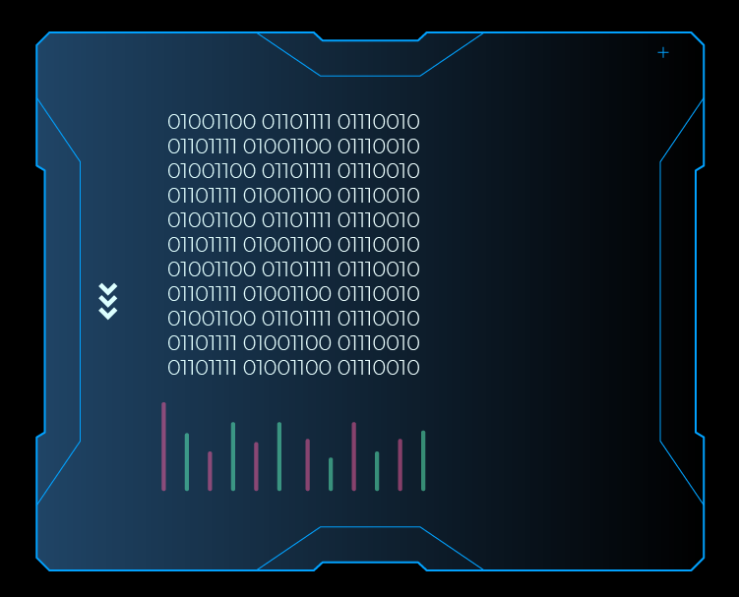
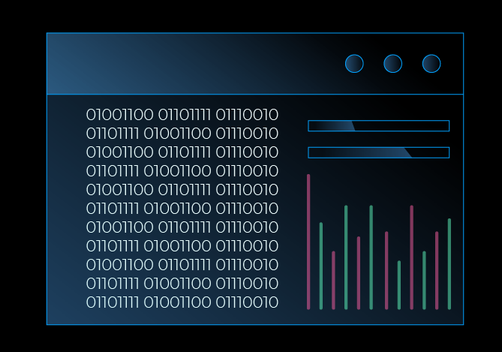
Thanks!

